Slide 2
План работы
1. Введение
2. Экологические проблемы
2.1 Понятие и сущность экологических проблем
3. Загрязнение атмосферы. Робот очищающий воздух от выхлопных газов.
3.1 Актуальность робота
3.2 Способ работы
3.3 Факторы размещения
4. Заключение
5. Список использованной литературы

Slide 3
Кто не любит природы, тот не любит человека, тот не гражданин - Ф.М. Достоевский

Slide 4
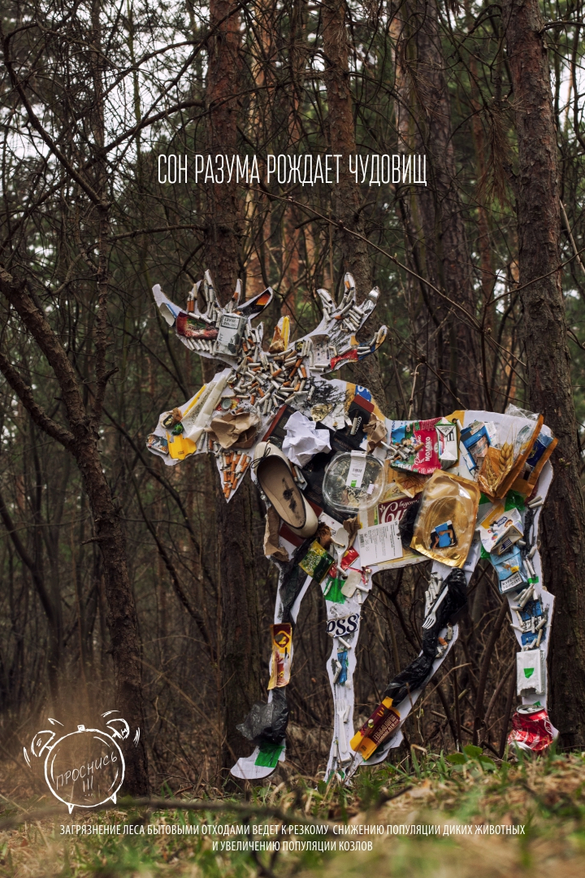
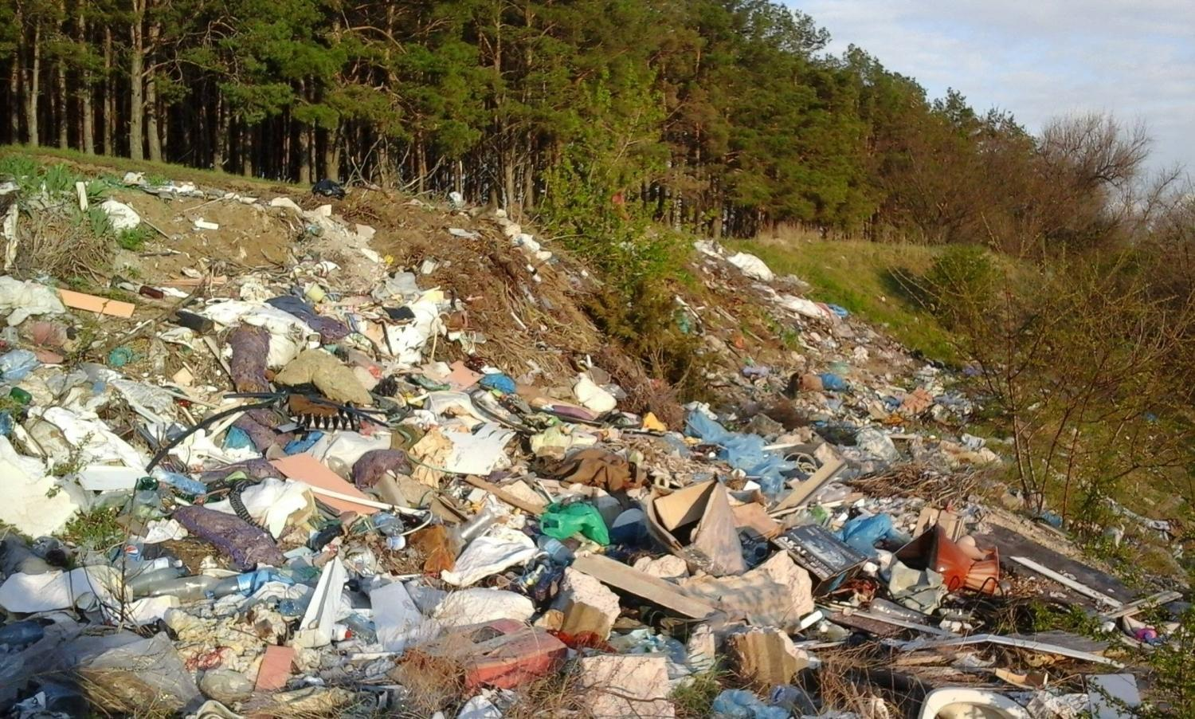
Загрязнение леса

Slide 5
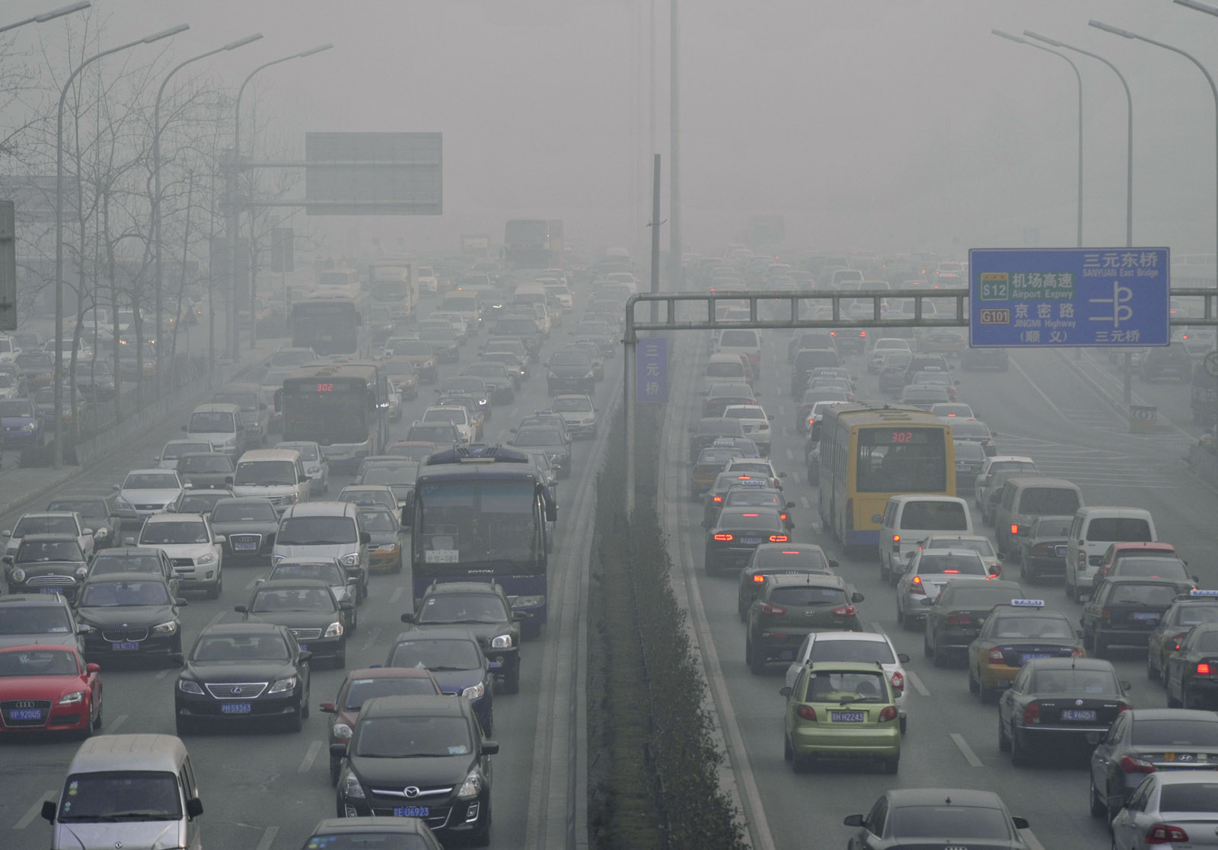
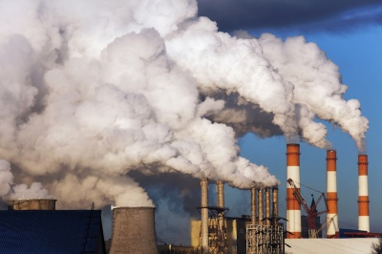
Загрязнение атмосферы

Slide 6
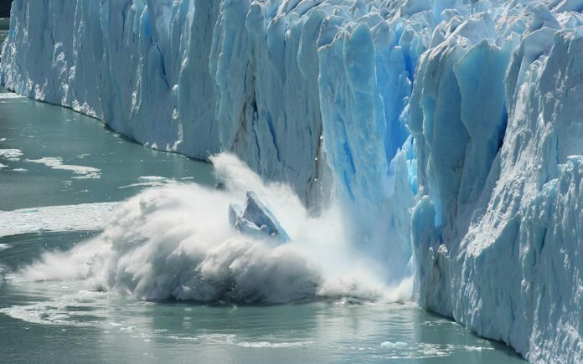
Последствия загрязнения атмосферы
Парниковый эффект
Кислотные дожди
Озоновая дыра в атмосфере
Таяние ледников

Slide 7
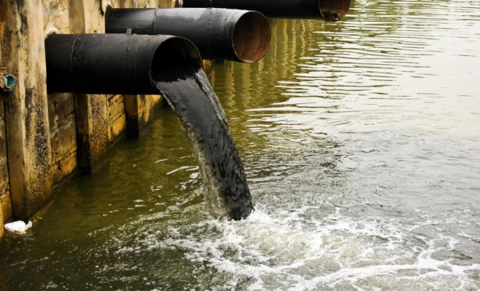
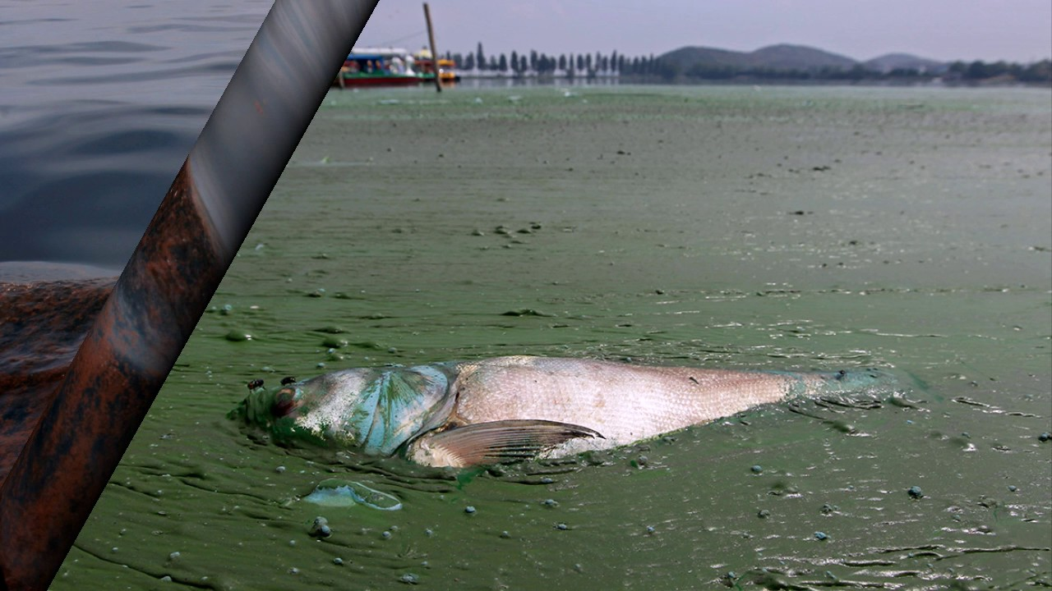
Загрязнение воды

Slide 8
Актуальность работы
10%

Slide 9
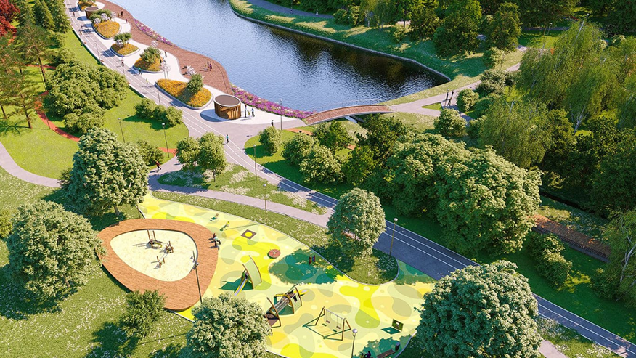
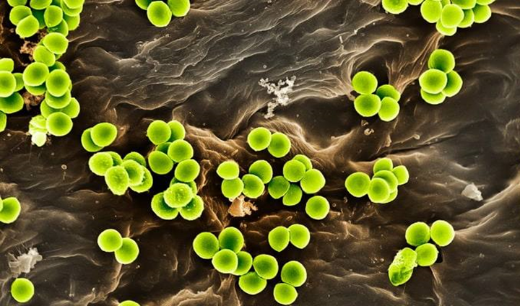
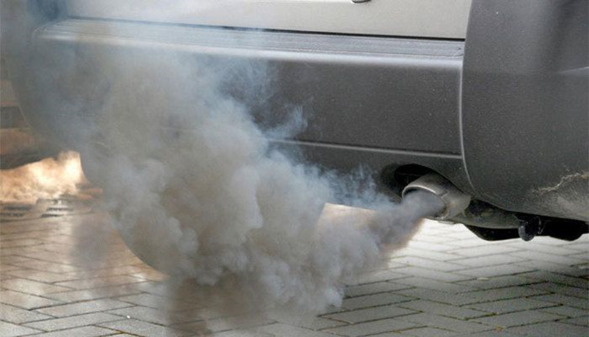
Способы очистки воздуха

Slide 10
Условия полного сгорания
С+О₂=СО₂
12кг С+ 32кг О₂ = 44кг СО₂
Nкг С+ 8/3N O₂ = 11/3N CO₂, где N количество углерода
Получили зависимость количества кислорода от количества углерода

Slide 11
Строение робота

Slide 12
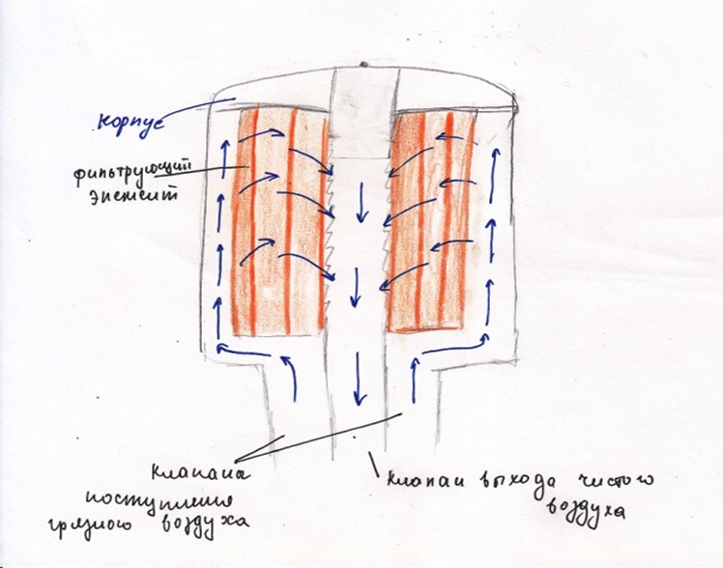
Способ работы

Slide 13
КПД робота
Мощность всасывания (Вт) = поток (м3/с) × разрежение (Па)
А КПД будет иметь привычную для нас формулу:
(Рполез./Pзатр.)*100%

Slide 14
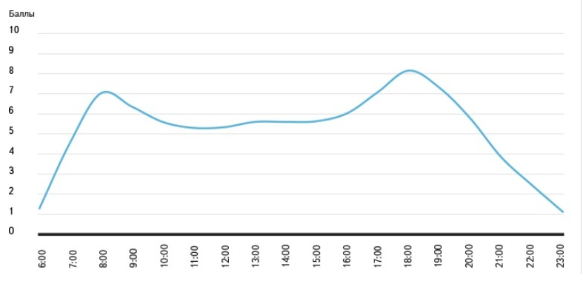
Загруженность дорог и тротуаров в течение рабочего дня

Slide 15
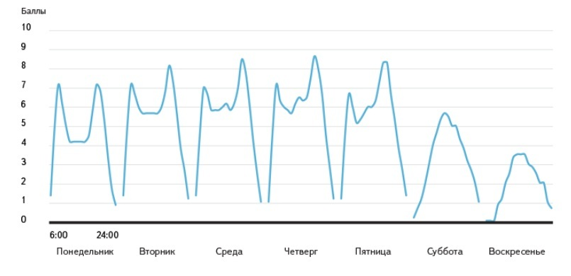
Загруженность дорог в течение недели

Slide 16
Выбрасываемый СО₂ М=m*n
Вид транспорта | Количество СО₂, (г/км)
Легковой автомобиль | 24,7
Грузовой автомобиль | 89
Автобус (бензин) | 82,6
Автобус (газ) | 25

Slide 17
Спасибо за внимание!

